Slide 1
Повторяем то, что знаем…
Вспоминаем, что забыли…
Московское княжество в I половине XV века

Slide 2
Изучаем исторические факты
Какие важные изменения происходят?
Появляются новый вид земельной собственности и новые собственники земли.
Виды землевладения
название
владелец

Slide 3
Изучаем исторические факты
Какие важные изменения происходят?
Появляются новый вид земельной собственности и новые собственники земли.
Виды землевладения
поместье
помещики
церковное
храмы, монастыри,
церкви
вотчина
бояре

Slide 4
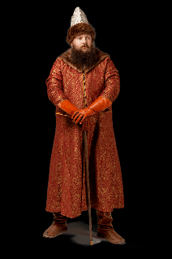
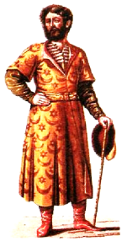
Задание: Правильно соотнесите главные характеристики землевладения.
Виды землевладения
поместье
вотчина
боярин
помещик
условное
личное
продажа
обмен
не передается по наследству
условие несения службы
дарение

Slide 5
Изучаем исторические факты
1. Названия слободы Бронная свидетельствует о развитии в Москве в XV веке…
ювелирного дела
оружейного дела
кожевенного дела
бортничества
2. Чем занимались русские серебряники XV века?
1) чеканили серебряную монету
2) отливали из серебра слитки
3) производили серебряные пояса
4) украшали меховые одежды серебряными пуговицами
3. Важный торговый путь , связывавший Русь и Восток,…
1) река Днепр
2) река Волхов
3) Москва-река
4) река Ока
3. Сукно- это
1) головной убор боярина
2) итальянская монета
3) кожаные сапоги
4) Шерстяная ткань
1 | 2 | 3 | 4

Slide 6
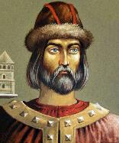
Работаем с хронологией.
1. К какому времени относится начало политической раздробленности Руси?
первой половине IX в.
середине X в.
началу XI в.
конwу XI в.
3. В каком году произошла Куликовская битва
1054 году
1382 году
1408 году
1380 году
2.Кто из названых князей правил раньше других?
Василий I
Иван Калита
Ярослав Мудрый
Дмитрий Иванович (Донской)
4. Какое из событий произошло позже других?
Куликовская битва
Крещение Руси
Создание Русской Правды
поход Едигея на Русь
1 | 2 | 3 | 4

Slide 7
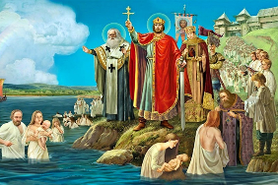
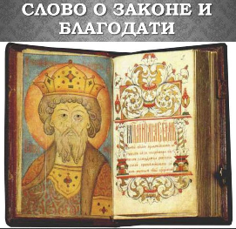
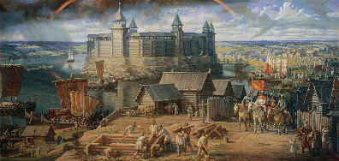
Работаем с хронологией
Установите соответствие между событиями и их датами.
СОБЫТИЯ ДАТЫ
А) составление «Повести временных лет» 1) IX век
Б) Крещение Руси 2) X век
В) перенос столицы Руси в Киев 3) XI век
Г) написание «Слова о Законе и Благодати» 4) XII век
митрополита Илариона
А | Б | В | Г

Slide 8
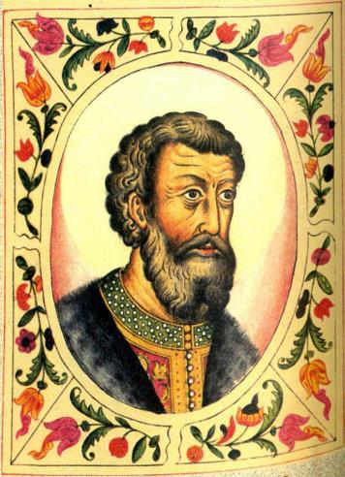
Рассмотрите изображение и выполните задания.
Какие суждения о данном изображеннии являются верными?
Выберите три суждения из шести предложенных. Отметьте их знаком
На рисунке изображен московский князь Василий II
Включил в состав Московского княжества Муром.
При нём в Москве был построен сосновый Кремль.
Изображенный человек был внуком Дмитрия Донского.
Изображенный человек имел прозвище Тёмный.
На рисунке изображен московский князь Василий I.

